Slide 1
KADINA YÖNELİK ŞİDDET NEDİR? NİSAN-2021

Slide 2
ŞİDDET
Dünya Sağlık Örgütü şiddeti şöyle tanımlar:
«İstemli bir şekilde, tehdit yoluyla ya da bizzat, kişinin kendisine, diğer bir kişiye, bir gruba ya da topluma yönelik olarak yaralanma, ölüm, psikolojik zarar, gelişme bozukluğu veya gelişmede gerileme ile sonlanan ya da sonlanma olasılığı yüksek bir biçimde fiziksel güç ya da nüfuz kullanılmasıdır».

Slide 5
ŞİDDET KADINLAR İÇİN NEDEN ÖNEMLİ BİR SORUNDUR?
Şiddeti yaygın bir şekilde yaşayan kadınlardır.
Şiddet nedeniyle kadınların sağlığı bozulur, yeti kaybına uğrayabilir, ya da hayatlarını kaybedebilirler.
Kadının öz güvenini ve öz saygısını çok büyük ölçüde zedeler.
Kadına yönelik şiddet bir insan hakları ihlalidir.
Dünya çapında kadın cinayetlerinin % 38’i kadınların eşi ya da birlikte yaşadığı kişiler tarafından işlenmektedir.

Slide 7
DOĞRULAR VE YANLIŞLAR

Slide 8
İFADE 1: Kadına yönelik şiddet eğitimsiz, sosyoekonomik düzeyi düşük ve işsiz kişiler arasında görülür.
YANLIŞ
Türkiye’de kadına yönelik fiziksel/ cinsel şiddet uygulayan erkeklerin:
% 32, 7’si (fiziksel) /10,3’ü (cinsel) ücretli bir işte çalışmakta
% 38,7’si (fiziksel) /14,3’ü (cinsel) ücretli bir işte çalışmamaktadır.
Türkiye’de kadına yönelik fiziksel/ cinsel şiddet uygulayan erkeklerin:
% 19,7’sinin (fiziksel) /%3,9’unun (cinsel) eğitimi lisans ve lisans üstüdür.

Slide 9
İFADE 2: Şiddet uygulayanlar mutlaka çocukluklarında şiddete maruz kalmışlardır.
YANLIŞ
Her zaman böyle olması şart değil. Şiddete maruz kalmayanların şiddet uyguladığı görülmektedir. Şiddete maruz kalanlarının tümünün şiddet uygulamadığı bilinmektedir.

Slide 10
İFADE 3: Şiddet kültürün bir parçasıdır. Diğer Versiyonu: Bazı kültürlerde şiddet kişinin sevgisini açıklama yoludur.
YANLIŞ
Kültür şiddeti destekleyebilir. Ancak şiddet hukuken yasak olup, suç teşkil etmektedir.
Şiddetin hiçbir haklı gerekçesi yoktur.
Şiddetin gerçek sevgi ile değil, kontrol ve güç kurma ile ilgisi vardır.

Slide 11
İFADE 4: Türkiye’de her 10 kadından 3’ü fiziksel şiddete maruz kalmaktadır.
DOĞRU
Türkiye’de Kadına Yönelik Aile İçi Şiddet Araştırması (KSGM-HÜNEE, 2014)

Slide 12
İFADE 5: Kadına yönelik şiddet sadece kadınları ilgilendiren bir mesele değildir.
DOĞRU
Çünkü:
Şiddetten zarar görenler eşleri, kızları, hatta anneleri ve kız kardeşleridir.
Erkekler karar vericilerin çoğunu temsil ettikleri ve bu nedenle gücü ellerinde bulundurdukları için şiddetin durdurulmasında önemli rol oynayabilirler.
Şiddet uygulayan erkekler tüm erkeklerin suçlanmasına neden olmaktadırlar.
Erkekler şiddet uygulayan arkadaşlarını ya da akrabalarını uyarıp bunun yanlış olduğuna onları ikna edebilirler.

Slide 13
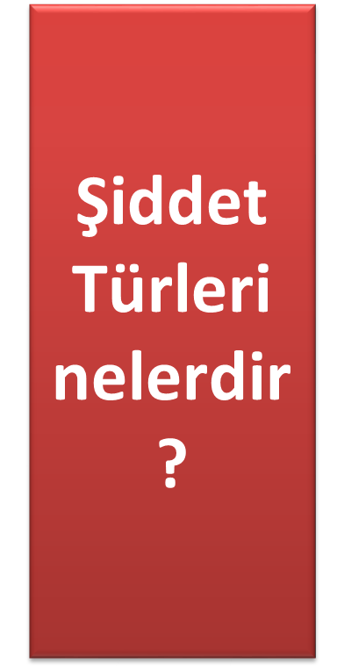

Slide 14
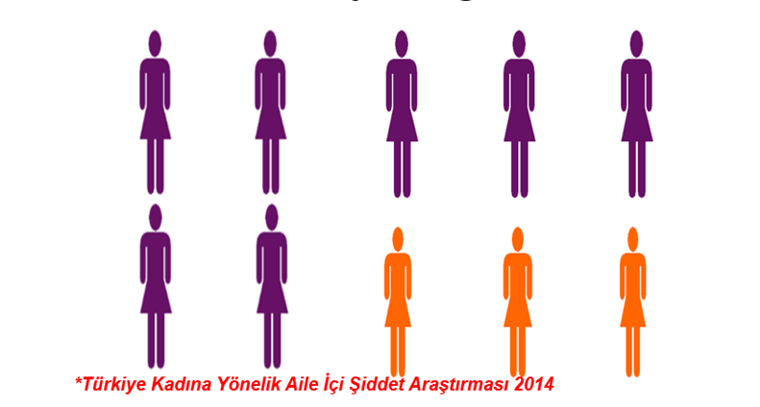
FİZİKSEL ŞİDDET
Kaba kuvvetin bir korkutma, sindirme ve yaptırım aracı olarak kullanılmasıdır. Kadının yaralanması, yeti kaybına uğraması veya ölmesine neden olan her türlü şiddet edimini kapsar. Türkiye’de her 10 kadından 3’ü fiziksel şiddete maruz kalmaktadır.
Dayak-dövme; tokat atma, tekmeleme, sarsma, tükürme, uzuvları bükme, saç çekme, sigara ile yakma, istenmeyen bir maddeyi yedirme, üstüne yakıcı madde dökme, sopa, maşa, delici kesici alet kullanarak yaralama
Aç bırakma, uyutmama, soğukta bırakma, hapsetme
Kadının yeti kaybına uğratılması (görme, işitme kaybı, organ, kol ve bacak kayıpları)
Kadının öldürülmesi (namus kisvesi altında işlenen cinayetler, intihara zorlama, şiddet sonrası intihara yol açma…)

Slide 15
CİNSEL ŞİDDET
Mağdura olan yakınlığına bakılmaksızın herhangi bir kişinin, ev ya da işyeri dahil herhangi bir ortamda cinsel içerikli eylemlerde bulunması ya da buna kalkışmasıdır. Türkiye’de yaklaşık her on kadından 1’i cinsel şiddet görmektedir.
Sözle, elle sarkıntılık, dijital ortamda cinsel içerikli fotoğraf, video, mesaj gönderme,…
Cinsel ilişkiye zorlama
Fuhuşa zorlama, kadın ticareti
Akraba ya da yakınlara yönelik cinsel saldırı ya da cinsel istismar (Ensest)
Erken yaşta, zorla evlendirme
“Kız kaçırma”
Tecavüz

Slide 16
PSİKOLOJİK/DUYGUSAL ŞİDDET
Duyguların ve duygusal ihtiyaçların, kadına baskı uygulayabilmek için tutarlı bir şekilde istismar edilmesi, bir tehdit aracı olarak kullanılmasıdır. Ülkemizde yaklaşık 2 kadından 1’i duygusal şiddet yaşamaktadır.
Tehdit etme (zarar vermekle, terk etmekle, çocuklarını elinden almakla, tehdit,…)
Kadına kendini kötü hissettirmek, özgüvenini, beğenisini zedeleyici söz söylemek ve davranışlarda bulunmak, aşağılamak, isim takmak, aciz, çaresiz olduğunu söylemek, sürekli suçlama
Kontrol davranışları: Kadının yaşamı üzerindeki kontrolünü yok etmek, çocuklarıyla veya ailesiyle görüşmesine izin vermemek, kadını yalnızlaştırmak, bir yere hapsetmek ve ilişkilerinin bozulmasına yol açacak eylemlerde bulunmak, hesap vermeye zorlamak

Slide 17
EKONOMİK ŞİDDET
Kadının yaşamını sürdürebilmesi için gerek duyduğu ekonomik olanaklardan mahrum bırakılması, ekonomik kaynakların ve paranın kişi üzerinde bir yaptırım, tehdit ve kontrol aracı olarak düzenli bir şekilde kullanılmasıdır.
Kadının çalışmasına engel olma,
Çalışıyorsa kazancına el koyma,
Kazancından sadece harçlık almak biçiminde yararlanmasına izin verme,
Çok az para bırakarak evi döndürmesini isteme,
Mallarına el koyma,
Ekonomik kararlardan dışlama,
Ortak edinilmiş mallara zarar verme.

Slide 18
KADINA YÖNELİK ŞİDDETİN NEDENLERİ

Slide 21
KADINA YÖNELİK ŞİDDETLE MÜCADELE Kurumsal Mekanizmalar

Slide 22
6284 sayılı Ailenin Korunması ve Kadına Karşı Şiddetin Önlenmesine Dair Kanun
şiddete uğrayan
şiddete uğrama tehlikesi bulunan
kadınların, çocukların, aile bireylerinin ve tek taraflı ısrarlı takip mağduru olan kişilerin korunması ve bu kişilere yönelik şiddetin önlenmesi amacıyla alınacak tedbirlere ilişkin usul ve esasları düzenler

Slide 24
Şiddet Mağdurlarının Başvurabileceği Kurumlar
Cumhuriyet Başsavcılığı
Aile Mahkemeleri
Kolluk Birimleri
Polis Merkezleri
Jandarma Karakolları
Sağlık Bakanlığı
Şiddet Önleme ve İzleme Merkezleri (ŞÖNİM)
AÇSH İl Müdürlükleri ve Sosyal Hizmet
Merkezleri
ALO 183 Sosyal Destek Hattı

Slide 25
Şiddet Önleme ve İzleme Merkezleri (ŞÖNİM)
Şiddetin önlenmesi ile koruyucu ve önleyici tedbirlerin etkin bir biçimde uygulanmasına yönelik olarak,
Şiddete uğramış ya da şiddete uğrama riski bulunan kişilerin başvurabileceği,
Danışmanlık, rehberlik ve yönlendirme hizmetleriyle, ihtiyaç duydukları konularda güçlendirici ve destekleyici hizmetleri veren,
İzleme çalışmalarını yedi gün yirmi dört saat esası ile yürüten merkezlerdir.

Slide 26
ŞÖNİM’LERDE VERİLEN HİZMETLER

Slide 27
Kadın Konukevleri
Konukevleri fiziksel, duygusal, cinsel, ekonomik ve sözlü istismara veya şiddete uğrayan kadın ve erkeklerin, şiddetten korunması, psiko-sosyal ve ekonomik sorunlarının çözülmesi, güçlendirilmesi ve bu dönemde varsa çocukları ile birlikte ihtiyaçlarının da karşılanmak suretiyle geçici süreyle kalabilecekleri yatılı sosyal hizmet kuruluşlarıdır.

Slide 28
ALO 183 Sosyal Destek Hattı
“ALO 183 Sosyal Destek Hattı” şiddete uğrayan ya da uğrama riski taşıyan, destek ve yardıma ihtiyacı olan kadın ve çocuklar için psikolojik, hukuki ve ekonomik danışma hattı olarak çalışmakta; bu kişilere hakları konusunda ve başvuracakları yerler hakkında bilgi vermektedir. 7/24 çalışmaktadır.

Slide 29
İÇ İŞLERİ BAKANLIĞI
İller İdaresi Genel Müdürlüğü (Mülki Amirler)
Emniyet Genel Müdürlüğü
Jandarma Genel Komutanlığı
İçişleri Bakanlığında kadına yönelik şiddet konusunda sunulan hizmetlerle ilgili dört birim bulunmaktadır:

Slide 30
KADINA YÖNELİK ŞİDDETLE İLE İLGİLİ POLİS BİRİMLERİ
MERKEZ: Emniyet Genel Müdürlüğü, Asayiş Dairesi Başkanlığı Aile İçi Şiddetle Mücadele Şube Müdürlüğü
TAŞRA TEŞKİLATI: İl ve ilçe merkezlerinde Polis Merkezleri
155 POLİS İMDAT

Slide 31
KADINA YÖNELİK ŞİDDETLE İLE İLGİLİ JANDARMA BİRİMLERİ
MERKEZ: Jandarma Genel Komutanlığı – Aile İçi Şiddetle Mücadele ve Çocuk Şube Müdürlüğü
İL JANDARMA KOMUTANLIĞI: Çocuk ve Kadın Kısım Amirliği
İLÇE JANDARMA KARAKOL KOMUTANLIKLARI: Çocuk ve Kadın Suçları İşlem Astsubayı
156 JANDARMA İHBAR

Slide 32
ADALET BAKANLIĞI
Adli Kurumlar
Cumhuriyet Başsavcılığı,
Aile Mahkemeleri ve
Adli Tıp Kurumu
Aile İçi Şiddet Suçları Soruşturma Büroları

Slide 33
SAĞLIK BAKANLIĞI
MERKEZ: Halk Sağlığı Genel Müdürlüğü ,
Kamu Hastaneleri Genel Müdürlüğü
Acil Sağlık Hizmetleri Genel Müdürlüğü
TAŞRA TEŞKİLATI: İl ve ilçe Sağlık Müdürlükleri,
KURUM/KURULUŞLAR:
Aile Sağlığı Merkezi-ASM, Toplum Sağlığı Merkezi-TSM
Hastaneler: Acil servis, Krize Müdahale Birimi, Tıbbi Sosyal Hizmet Birimi
112 ACİL

Slide 34
BAROLAR
Barolar Birliği bünyesinde de kadınlara yönelik hukuki destek sağlayan birimler bulunmaktadır.
ADLİ YARDIM BÜROLARI: Kadına yönelik şiddet konusunda ücretsiz avukat desteğinin sağlanması
KADIN HAKLARI MERKEZİ: Kadınların mevcut hakları konusunda bilinçlendirilmelerinin ve haklarının yasal olarak korunmasının sağlanması

Slide 35
Kadına Yönelik Şiddetle Mücadelede Kurumsal Çalışmalar

Slide 36
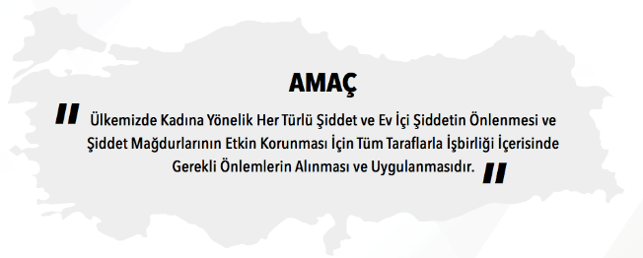
Kadına Yönelik Şiddetle Mücadele Ulusal Eylem Planı (2016-2020)
Eylem Planı’nda:
Mevzuat düzenlemeleri,
Farkındalık yaratma ve zihniyet dönüşümü,
Koruyucu ve önleyici hizmet sunumu ve şiddet mağdurlarının güçlenmesi,
Sağlık hizmetlerinin düzenlenmesi ve uygulanması,
Kurumlar arası işbirliği ve politika geliştirme olmak üzere 5 hedefe ilişkin 31 temel faaliyet yer almaktadır.

Slide 37
ŞİDDETLE MÜCADELEDE BİREYSEL OLARAK YAPILABİLECEKLERİMİZ VAR!
Kadınlar ile erkeklerin eşit haklara sahip olduğu unutulmamalı,
Kadınlar ve erkeklerin hak, fırsat ve imkanlardan eşit biçimde yararlanmalarında herkesin sorumluluğu olduğu bilinmeli,
Aile içi ve kadına karşı şiddetin sonlanmasında erkeklerin rolünün son derece önemli olduğu bilinmelidir.

Slide 38
SONSÖZ…
Şiddet ilgili olarak Ulusal mevzuatımızda bir eksiklik bulunmamaktadır.
Ancak, şiddetle mücadelede kapsamında mevzuatın uygulanmasında ortaya çıkan sorunlara köklü ve gerçekçi bir çözüm için toplumun tüm kesiminin katılımı gereklidir ve yasalara göre de zorunludur.
Bu konuda her birimizin sorumluluğu bulunmaktadır.
GÜÇLÜ KADIN;
GÜÇLÜ AİLE;
GÜÇLÜ TOPLUM.

